Slide 1



Реакционные аппараты для химической переработки углеводородного сырья. Особенности, конструктивное исполнение и техническое освидетельствование. Циклоны

Slide 2

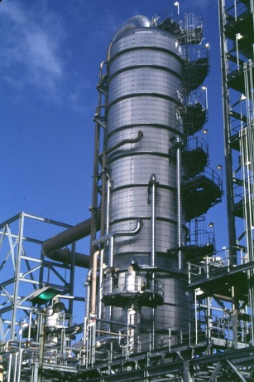
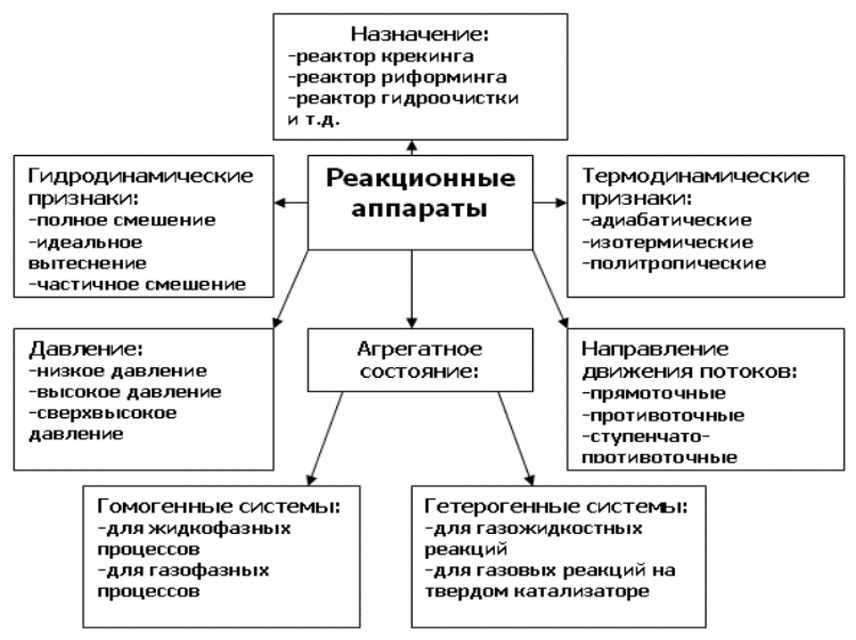
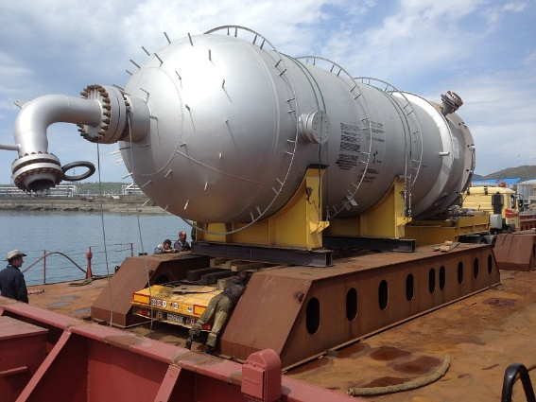



Реакторы
Химическими реакторами или реакционными аппаратами называют устройства для проведения химических реакций с целью получения определенных веществ.

Slide 3
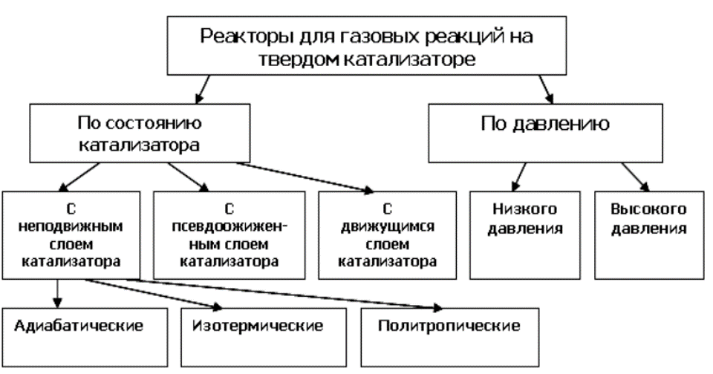
Классификация
4

Slide 4
Факторы, влияющие на скорость реакции
Технологический процесс в этих аппаратах протекает на поверхности твердых и жидких веществ ускоряющих химические реакции. Ускорение реакции осуществляется за счет :
увеличения концентрации реагирующих веществ на поверхности катализатора;
участия молекул катализатора в химических реакциях;
интенсивного прогрева реагирующих веществ на поверхности катализатора;
совместного воздействия на химическую реакцию перечисленных факторов.
5

Slide 5
Факторы, определяющие устройство реактора
К важнейшим факторам, определяющих устройство реактора, можно отнести следующие:
агрегатное состояние исходных веществ и продуктов реакции, а также их химические свойства;
температуру и давление, при которых протекает процесс;
тепловой эффект процесса и скорость теплообмена;
интенсивность перемешивания реагентов, непрерывность или периодичность процесса;
удобство монтажа и ремонта аппарата, простоту его изготовления;
доступность конструкционных материалов и т.д.
6

Slide 6
Эксплуатация реакционных аппаратов
В совокупности, для нормальной эксплуатации реакционных аппаратов следует предусмотреть:
защиту корпуса аппаратов от воздействия высоких температур (для высокотемпературных процессов), минимизировав потери тепла в окружающую среду (внутренняя футеровка и наружная теплоизоляция);
оптимальные варианты поддержания температурного режима с учетом теплового эффекта процесса;
материальное исполнение элементов аппаратов с учетом температурного режима, агрессивности сырья, т.е использование легированных сталей соответствующих марок.
7

Slide 7
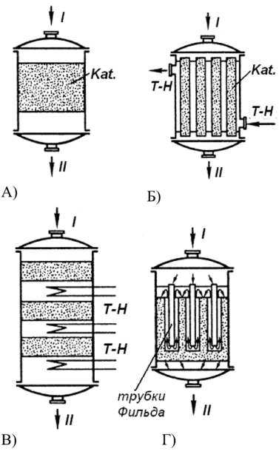
Варианты организации теплообмена
Для процессов с малым тепловым эффектом применяют самые простые разновидности реакторов адиабатического типа (аппараты, заполненные слоем катализатора без теплообмена). При высоких значениях теплового эффекта применяют изотермические аппараты и размещением в реакторе теплообменных элементов (желательно в слое катализатора).
Рис 1.-Варианты организации теплообмена в реакционных аппаратах со стационарным слоем катализатора:
A) - реактор адиабатического типа без теплообмена;
Б) - реактор с прямыми теплообменными трубами в слое катализатора;
B) - вариант размещения теплообменных элементов между слоями катализатора;
Г) - реактор с двойными трубками Фильда в слое катализатора для процессов с высоким тепловым эффектом I, II - потоки сырья и продуктов;
8

Slide 8
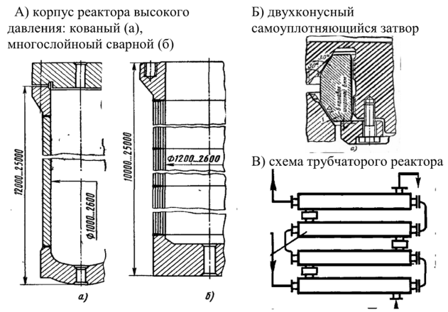
Давление в реакторе
С учетом давления выделяют реакторы низкого давления (до 10 МПа), высокого (10-100 МПа) и сверхвысокого (до 350 МПа) давления.
В конструктивном плане первая группа - это цилиндрические тонкостенные аппараты с днищами эллиптической или полусферической формы. В реакторах высокого давления меняется исполнение корпуса - толстостенный многослойно сварной или кованый корпус; крышек - массивные плоские толстостенные, с размещение штуцеров со стороны крышек и решением вопросом герметизации реакторов с использованием затворов различных разновидностей (в зависимости от величины давления). Реакторы сверхвысокого давления - трубчатые аппараты, работающие по принципу идеального вытеснения, с наружными рубашками для организации теплообмена.
Рис. 2 – Элементы реакционных аппаратов высокого давления
9

Slide 9
Состояние катализатора
В аппаратах с неподвижным слоем регенерация катализатора осуществляется непосредственно в реакторе, и в случае необходимости периодической регенерации в аппарате последовательно осуществляются стадии реакция/регенерация с переводом аппарата из одного режима в другой. В этом случае используют блоки параллельно работающих реакторов для обеспечения непрерывности работы установки. Необходимо также учитывать различный режим работы на стадиях проведения процесса и регенерации катализатора с восстановлением его активности; при регенерации с выжиганием кокса температура выше (порядка 600°С), чем на стадии реакции, что учитывается при выборе материального исполнения элементов аппарата.
Для процессов с движущимся и псевдоожиженным слоем реакционных процесс и регенерация катализатора протекают в самостоятельных аппаратах - в реакторе и регенераторе, работающих каждый в своем режиме; при этом следует организовать перемещение катализатора между аппаратами.
10

Slide 10
Аппараты со стационарным слоем катализатора
Реакторы с неподвижным слоем твердого катализатора широко используются в химических процессах переработки нефтяного сырья. Они представляют собой вертикальные цилиндрические аппараты адиабатического или изотермического типа, реакционная часть которых заполнено гранулированным катализатором в виде стационарного слоя(реакторы каталитического риформинга и гидроочистки).
Распределение потока сырья решается по-разному в аппаратах с аксиальным (вдоль оси аппарата) и радиальным вводом. В первом случае для этих целей используют распределительные устройства. В реакторе с радиальным вводом движение сырья организовано по направлению от периферии к центру при прохождении его через слой катализатора.
11

Slide 11
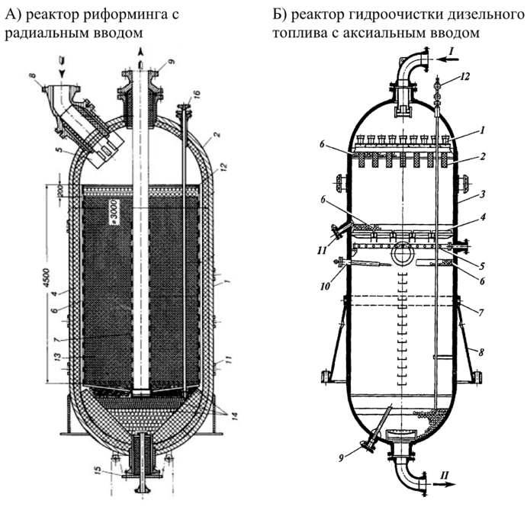
Реакторы со стационарным слоем катализатора
Рис. 3 – Реакционные аппараты со стационарным слоем катализатора:
А): 1,2 - корпус и днища, 3 - опора, 4 -футеровка, 5 - распределитель,6 - перфорированный стакан, 7 - перфорированная труба (сборник), 8 - ввод сырья, 9 -выход продуктов, 11 - наружная термопара, 12, 14 - фарфоровые шары, 13 - катализатор, 15 - люк для выгрузки катализатора, 16 - многозонная термопара;
Б): 1 - распределительная тарелка,2 - фильтрующее устройство,3 - корпус,4 -колосниковая решетка, 5 - коллектор для ввода пара,6 - фарфоровые шары,7,8- опора, 9,11 - штуцера для выгрузки катализатора, 10,12 –термопары. Потоки: I - исходное сырье, II - продукты реакции
12

Slide 12
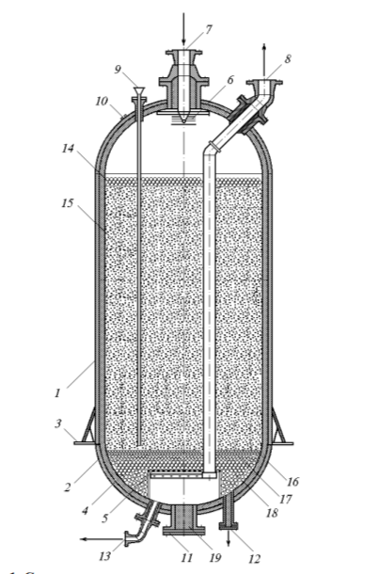
Реактор риформинга с аксиальным вводом сырья
Рис. 4 – Схема реактора с неподвижным слоем катализатора и аксиальным вводом сырья: 1 – корпус; 2 – днище; 3 – опорное кольцо; 4 – футеровка; 5 – опорная решетка; 6 – распределитель; 7 – штуцер входа сырья; 8 – штуцер выхода продуктов реакции; 9 – многозонная термопара; 10 – наружные термопары; 11 – люк-лаз; 12 – лючок для выгрузки катализатора; 13 – штуцер для вывода (эжекции) газов; 14 – верхний слой фарфоровых шаров; 15 – слой катализатора; 16-18 – нижние слои фарфоровых шаров; 19 – легкий шамот
13

Slide 13
Типы реакторов каталитического крекинга
В реакторах с движущимся слоем шарикового катализатора катализ, массо- и теплообмен осуществляют фильтрацией прямотоком в режиме, близком к идеальному вытеснению.
В реакторах с псевдоожиженным (кипящим) слоем микросферического катализатора катализ, тепло- и массообмен осуществляют при идеальном перемешивании реактантов с катализатором в режиме, характерном для безградиентных реакторов (т. е. дифференциального типа).
Реакторы каталитического крекинга перечисленных выше двух типов в последние годы постепенно вытесняются более совершенными типами — прямоточными реакторами с восходящим потоком газокатализаторной смеси (лифт-реактор).
этот реактор приближается к реакторам идеального вытеснения (т. е. интегрального типа), более эффективным для каталитического крекинга по сравнению с реакторами с псевдоожиженным слоем катализатора.
14

Slide 14
Сравнение реакторов каталитического крекинга
К недостаткам реакторов с движущимся слоем следует отнести:
— катализ проводят на поверхности крупнозернистого катализатора, что отдаляет процесс от чисто кинетической области реагирования;
— при прямотоке, в отличие от противотока, завершающую стадию крекинга осуществляют на поверхности закоксованного катализатора после потери им первоначальной активности;
— большое время контакта в реакторах этого типа приводит к ухудшению селективности крекинга в результате интенсивного протекания вторичных реакций.
Значимые достоинства реакторов с псевдоожиженным слоем следует отметить:
— высокую их удельную производительность;
— легкость транспортирования микросферического катализатора и регулирования технологического режима;
— осуществление каталитического процесса в области, близкой к чисто кинетической;
— отсутствие байпасных участков и градиента температуры в кипящем слое.
15

Slide 15
Сравнение реакторов каталитического крекинга
Из недостатков реакторов с кипящим слоем можно указать следующие: неравномерность времени пребывания сырья в зоне реакции, а также среднее фиктивное время контакта, хотя и меньше, чем в реакторах с движущимся слоем шарикового катализатора, но недостаточно малое (3…15 мин), чтобы обеспечить максимально высокую селективность крекинга.
К преимуществам лифт-реактора можно отнести:
время контакта сырья с цеолитсодержащим катализатором благодаря высокой активности снижается примерно на два порядка (до 2…6 с);
низкое давление процесса;
высокий выход ценных продуктов;
осуществление высокоинтенсивного («скоростного») жесткого крекинга.
16

Slide 16
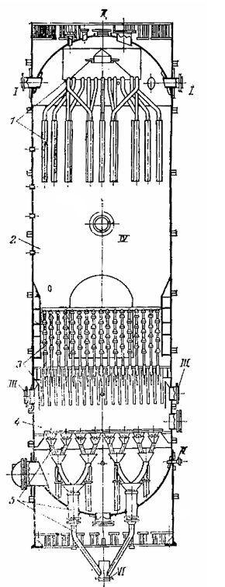
Конструкция реактора с шариковым катализатором
Рис. 5 –Реактор установки крекинга с шариковым катализатором: I — ввод сырья; II — ввод катализатора; III — вывод продуктов реакции; IV — вывод катализатора; V — ввод водяного пара; 1 — распределительное устройство; 2 — реакционная зона; 3 — сепарационное устройство; 4 — зона отпарки; 5 — сборное выравнивающее устройство
17

Slide 17
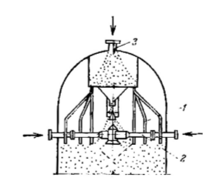
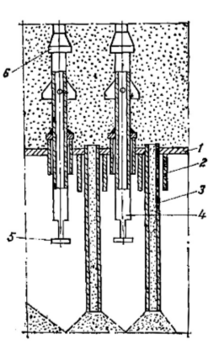
Конструкция реактора с шариковым катализатором
Рис.6-Узел ввода тяжелого сырья и катализатора: 1 — трубы распределительного устройства; 2 — ввод сырья; 3 — ввод катализатора
Рис. 7-Сепарационное устройство реактора: 1 — тарелка; 2 — ребро жесткости; 3 — труба для вывода катализатора; 4 — труба для вывода паров; 5 — отбойник; 6 — «колокольчик»
18

Slide 18
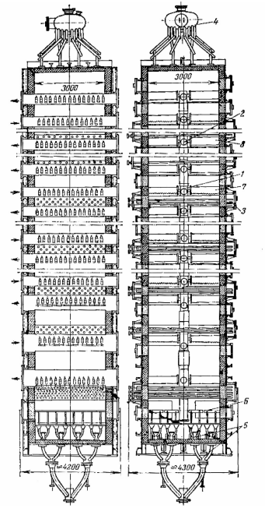
Конструкция регенератора с шариковым катализатором
Рис. 8 – Регенератор установки каталитического крекинга с шариковым катализатором: 1 — коллектор ввода воздуха; 2 — коллектор вывода дымовых газов; 3 — охлаждающие змеевики; 4 — распределительное устройство; 5 — сборное выравнивающее устройство; 6 — колосниковая решетка; 7 — воздухораспределительный короб; 8 — газосборный короб
19

Slide 19
Аппараты с псевдоожиженным слоем катализатора
Реакторы с псевдоожиженным (кипящим) слоем имеют преимущества по сравнению с предыдущими типами - обеспечение постоянства температуры в зоне реакции и сокращение времени проведения процесса, что определяет их применение в химической промышленности. Применительно к переработке нефтяного сырья их используют, в частности, в процессах каталитического крекинга.
К недостаткам реакторов данного типа следует отнести быструю потерю активности катализатора, вследствие отложения кокса на его поверхности и необходимость его постоянной регенерации путем выжигание кокса.
20

Slide 20
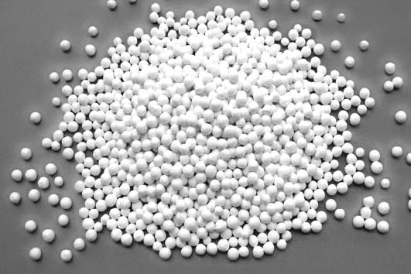
Крекинг с кипящим слоем пылевидного катализатора
Особенностью процесса является то, что крекинг и регенерация протекают в кипящем слое катализатора, т. е. в слое взвешенных мелких частиц его, находящихся в постоянном движении. Кипящий слой образуется при пропускании газов через слой катализатора. Если скорость газов достаточна, частицы катализатора, отрываясь от слоя, начинают хаотически перемещаться. Интенсивность движения частиц и, следовательно, размеры пор между ними определяются скоростью газов. Чем больше скорость, тем больше высота кипящего слоя при одинаковом объеме спокойного катализатора. Пылевидный катализатор в слое становится подвижным подобно жидкости, поэтому такой слой называют также псевдоожиженным.
22

Slide 21
Основные зоны аппарата с псевдоожиженным слоем
Распределительное устройство для ввода в слой смеси катализатора и паров сырья для реактора или воздуха для регенератора. Это устройство должно обеспечить равномерное псевдоожижение слоя без значительного образования пузырей.
Реакционная или рабочая зона — псевдоожиженный слой катализатора, в котором осуществляется крекинг сырья (в реакторе) или выжиг кокса (в регенераторе).
Отстойная или сепарационная зона, расположенная над слоем катализатора. В этой зоне от потока паров отделяются наиболее крупные частицы катализатора, вынесенные из слоя и возвращаемые обратно в слой. Вынесенные из слоя более мелкие частицы, скорость витания которых равна или меньше скорости паров над слоем, уносятся потоком паров в циклоны.
Одно- или двухступенчатые циклоны, расположенные в верхней части отстойной зоны. Уловленный циклонами катализатор через соответствующие спускные стояки возвращается в слой.
Отпарная секция, в которой катализатор обрабатывается водяным паром с целью десорбции с его поверхности углеводородов (в реакторе) или продуктов сгорания (в регенераторе). Водяной пар, введенный в отпарную секцию, вытесняет углеводородные пары или газы из свободного объема между частицами катализатора, предотвращая тем самым их взаимное проникновение.
22

Slide 22
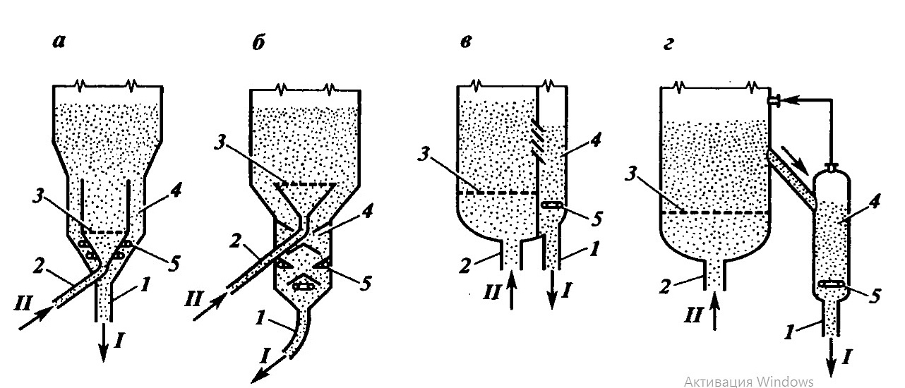
Отпарные секции
Отпарные секции конструктивно выполняются по-разному:
кольцеобразные секции, обеспечивающие эффективный контакт с водяным паром(а);
цилиндрические секции с перегородками типа диск —кольцо(б);
сегментные секции(в);
выносная цилиндрическая(г).
Рис. 9– Отпарные секции: 1 — стояк отработанного катализатора; 2 — ствол пневмоподъемника; 3 — распределительная решетка; 4 — отпарная секция; 5 — маточник для водяного пара; I — отработанный катализатор; II — регенерированный катализатор
23

Slide 23
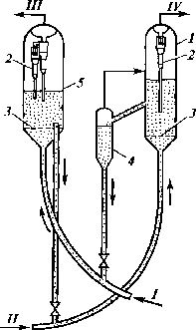
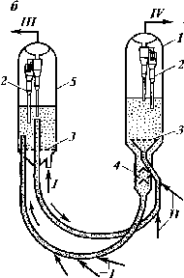
Пневмотранспорт катализатора
Пневмотранспорт в разбавленной фазе (а) характеризуется сравнительно невысокой концентрацией катализатора в подъемном стояке и высокой порозностью. Скорость газового потока в подъемном стояке составляет 7 — 10 м/с, количество циркулирующего в системе катализатора регулируется при помощи задвижек-шиберов, установленных в нижней части стояков.
Транспорт катализатора в плотной фазе (схема, б) характеризуется высокой концентрацией катализатора: 200—350 кг/м3 в подъемном стояке и 550 — 700 кг/м3 в спускном стояке. При таком способе транспорта перемещение катализатора обусловливается различием плотностей катализатора в нисходящей и восходящей ветвях. Количество циркулирующего катализатора регулируется изменением плотности катализатора в подъемных стояках, обеспечиваемым изменением количества водяного пара или воздуха, подаваемого в стояки. Скорость потока в подъемном стояке составляет примерно 1,5 — 3,0 м/с.
Рис 10 - Схемы пневмотранспорта пылевидного катализатора в разбавленной (а) и плотной (б) фазах:
1 — реактор;
2 — циклоны;
3 — распределительная решетка;
4 — отпарная секция;
5 — регенератор.
Потоки: I — воздух; II — сырье; III — дымовые газы; IV — продукты крекинга
24

Slide 24
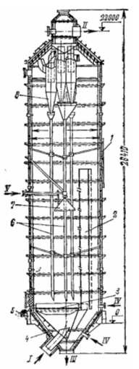
Конструкция реактора с пылевидным катализатором
Рис.11-Реактор установки крекинга с пылевидным катализатором: I — ввод сырья и катализатора; II — ввод продуктов реакции; III - вывод катализатора; IV— ввод водяного пара; V — ввод остатка из колонны; 1 — корпус; 2 — перегородка; 3 — распределительная решетка; 4 — опорный столик; 5 — опора; 6 — стояки; 7 — конус; 8 — циклоны
25

Slide 25
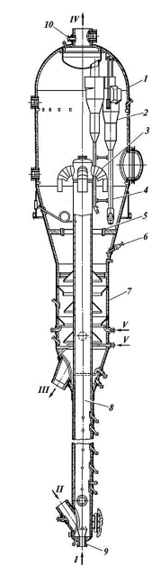
Конструкция лифт-реактора
Рис.12-Реактор с пылевидным катализатором установки Г43-107: 1 — корпус; 2 — двухступенчатые циклоны; 3 — баллистический сепаратор; 4 — стояки циклонов; 5 — подвижная опора; 6 — форсунка для шлама; 7 — десорбер; 8 — лифт-реактор; 9 — сопло с многочисленными форсунками; 10 — штуцер предохранительного клапана. Потоки: I — сырье; II — регене - рированный катализатор; III — закоксованный катализатор; IV — продукты крекинга; V — водяной пар
26

Slide 26
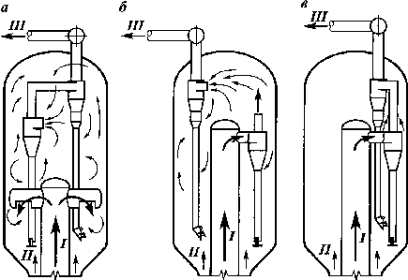
Отделение катализатора
Быстрое отделение катализатора от паров нефтепродуктов на выходе из лифт-реактора стало необходимым условием современных высокотемпературных установок каталитического крекинга, работающих при температурах свыше 525 °С.
В настоящее время применяются несколько конструкций концевых устройств для лифт-реактора.
В порядке увеличения эффективности к ним относятся инерционный сепаратор (схема, а), циклоны с восходящим потоком (схема, б) и циклоны с замкнутым потоком (схема, в).
Рис.13-Конструкции концевых устройств для лифт-реактора:
а — инерционный сепаратор;
б — циклоны с восходящим потоком;
в — циклоны с замкнутым потоком.
Потоки: I — смесь катализатора и паров нефтепродуктов из лифт-реактора;
II — парогазовый поток из десорбера;
III — продукты крекинга
27

Slide 27
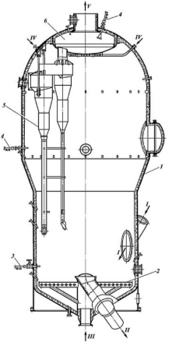
Конструкция регенератора с пылевидным катализатором
Рис.14-Регенератор с пылевидным катализатором: 1 — корпус; 2 — коллектор для ввода воздуха; 3 — топливная форсунка; 4 — форсунки для конденсата; 5 — двухступенчатые циклоны; 6 — сборная камера. Потоки: I — закоксованный катализатор из реактора; II — регенерированный катализатор; III — воздух; IV — водяной пар; V — дымовые газы
28

Slide 28
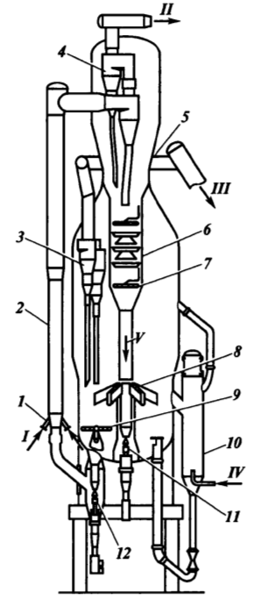
Реакторно-регенераторный блок
Рис.15-Реакторно-регенераторный блок установки каталитического крекинга фирмы «Келлог»:
1 — сопла «Атомах»; 2 — лифт-реактор; 3 — двухступенчатые циклоны регенератора; 4 — двухступенчатые циклоны с замкнутым потоком; 5 — наружный коллектор дымовых газов; б — отпарная секция; 7 — коллектор для ввода водяного пара; 8 — распределитель закоксованного катализатора; 9 — распределитель воздуха; 10 — охладитель катализатора в плотной фазе; 11 — клапан ввода свежего катализатора; 12 — клапан ввода регенерированного катализатора в лифт-реактор. Потоки: I — сырье; 11 — продукты крекинга; III — дымовые газы; IV — воздух; V — катализатор
29

Slide 29
Политропические реакторы
К аппаратам политропического типа относятся реакторы, выполненные в виде кожухотрубчатых теплообменных аппаратов, у которых обычно трубное пространство заполнено гранулированным катализатором и является, таким образом, реакционным объемом, а через межтрубное пространство пропускается агент, осуществляющий теплообмен через поверхность трубок. Такое конструктивное оформление реактора позволяет иметь развитую поверхность теплообмена и небольшую толщину слоя катализатора, а следовательно, сравнительно небольшое различие температур. Последнее обстоятельство является особенно важным для реакций, которые эффективно протекают только в узких температурных пределах.
30

Slide 30
Изотермический реактор
Для осуществления химической реакции в изотермических условиях необходимо в аппарате обеспечить интенсивное перемешивание и высоко­эффективный теплообмен. В реакторах для таких процессов обычно ис­пользуют псевдоожиженные слои катализатора или теплоносителя, приме­няют различные смесительные устройства (мешалки) и т.п.
В качестве примера реактора с изотермическими условиями рассмот­рим аппараты, применяемые для процесса алкилирования изобутана бутиленами с целью получения высокооктанового компонента бензина-алкила­та (изооктана).
31

Slide 31
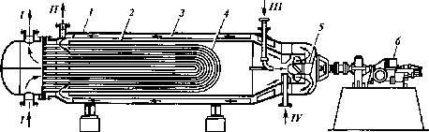
Изотермический реактор алкилирования
Исходное сырье и кислота подаются в зону наиболее интенсивного смешения на вход пропеллерной мешалки 5.
Далее смесь сырья и кислоты поступает в кольцевое пространство между корпусом 1 и циркуляционной трубой 2, циркулируя по замкнутому контуру в трубчатом пучке, как это показано стрелками на рисунке.
Для отвода тепла, выделяющегося при экзотермической реакции, внутри циркуляционной трубы размещается развитая поверхность теплообмена с U-образными теплообменными трубками 4. Охлаждающим агентом являются освобожденные от кислоты испаряющиеся продукты реакции. Подобные контакторы выполняются также и в виде вертикальных аппаратов с теплообменной поверхностью, выполненной из двойных трубок (свечи Фильда). Хладагентом в этом случае служит испаряющийся аммиак или пропан.
Рис.16-Горизонтальный реактор алкилирования с турбосмесителем:
1 — корпус;
2 — циркуляционная труба;
3 — отражательные перегородки;
4 — трубчатый пучок;
5 — пропеллерная мешалка;
6 — привод.
Потоки: I — хладагент;
II — продукты реакции;
III — кислота;
IV — сырье
32

Slide 32
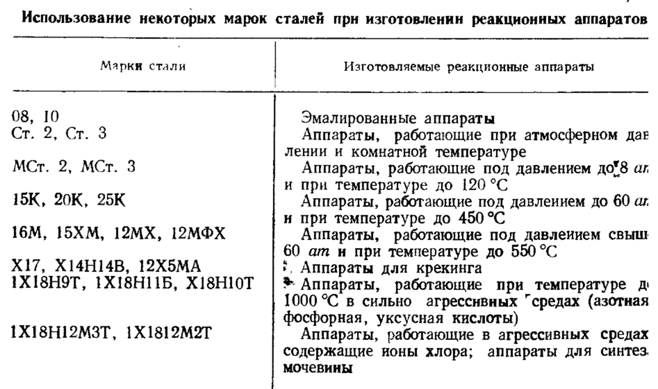
Материальное исполнение
33

Slide 33
Схема расчета реакционных аппаратов
Материальный баланс
Тепловой баланс
3) расчет реакционного объема и выбор основных размеров с учетом размещения внутренних устройств (распределительные и выравнивающие решетки, сепарационная зона, циклоны, теплообменная поверхность и т.д.);
4) гидродинамический режим для всех основных материальных потоков при выбранной конструкции, размеры аппарата и внутренних устройств.
34

Slide 34
Схема расчета реакционных аппаратов
Площадь поперечного сечения реактора:
S =
v - объем паров, проходящий через свободное сечение реактора, м³/ч
w - допустимая скорость паров в свободном сечение реактора, м/с
Диаметр реактора:
Полная высота реактора состоит из:
H - высота псевдоожиженного слоя, м;
h₁ - высота переходной зоны от псевдоожиженного слоя до зоны отпарки;
h₂ - высота сепарационной зоны;
h₄ - часть высоты аппарата, занятая циклонами; м;
h₅ - высота верхнего полушарового днища равна 0,5D
35

Slide 35
Техническое освидетельствование
При оценке технического состояния реакторов опираются на перечень нормативной документации:
ДиОР 05 «Методики диагностирования технического состояния и определения остаточного ресурса технологического оборудования нефтеперерабатывающих, нефтехимических производств»
РД 03-421-01 Методические указания по проведению диагностирования технического состояния и определению остаточного срока службы сосудов и аппаратов
СТО СА-03-004-2009 «Трубчатые печи, резервуары, сосуды и аппараты нефтеперерабатывающих и нефтехимических производств. Требования к техническому надзору, ревизии и отбраковке».
36

Slide 36
Техническое освидетельствование
На первом этапе в соответствии с требованиями ДиОР 05 осуществляется анализ технической документации. Проверяется наличие и содержание следующих документов:
паспорт реактора;
чертеж реактора;
схема включения реактора;
расчет на прочность реактора.
37

Slide 37
Техническое освидетельствование
На втором этапе осуществляется визуальный контроль аппарата в соответствии с СТО СА-03-004-2009 и РД 03-606-03 «Инструкция по визуальному и измерительному контролю». Контролируется:
уровень намокания изоляции;
геометрия корпуса, отсутствие недопустимых дефектов в виде вмятин, гофр, коррозии и т.д.;
отсутствие механических повреждений;
состояние фланцевых соединений и крепежа;
отсутствие видимых дефектов сварных швов.
38

Slide 38
Техническое освидетельствование
На третьем этапе осуществляется ультразвуковой контроль стенок аппарата и сварных швов. Выборочно осуществляется цветная дефектоскопия в зонах возможного образования микротрещин. В объем ультразвукового контроля входит:
1) Ультразвуковая толщинометрия цилиндрической обечайки; верхнего и нижнего днища; люк-лазов; штуцеров и крышек штуцеров.
2) Ультразвуковой контроль мест пересечений сварных швов.
По результатам проведенных измерений проводятся поверочный расчет на рабочие параметры и расчет остаточного ресурса аппарата. Поверочный расчет на рабочие параметры осуществляется для всех элементов аппарата, на которых обнаружены следы коррозии основного металла (ГОСТ Р 52857.2 «Сосуды и аппараты. Нормы и методы расчета на прочность. Расчет цилиндрических и конических обечаек, выпуклых и плоских днищ и крышек»).
39

Slide 39
Техническое освидетельствование
Расчёт остаточного ресурса выполняется в соответствии с требованиями ДиОР 05 . Расчёт проводится для конструктивных элементов, у которых в процессе эксплуатации зафиксировано снижение толщины стенок по сравнению с данными паспорта).
На последнем этапе проводятся пневмоиспытания реактора в соответствии с ПБ 03-584-03 «Правила проектирования, изготовления и приемки сосудов и аппаратов стальных сварных». При этом одновременно осуществляется акустико-эмиссионный контроль с целью поиска развивающихся под нагрузкой дефектов. Завершающий этап осуществляется с учетом требований ГОСТ 20415-82 «Контроль неразрушающий. Методы акустические. Общие положения»..
40

Slide 40
Перспективная реакционная техника
(Плазмохимические реакторы)
Исторически первым плазмохимическим производством был пиролиз углеводородов с целью получения ацетилена, этилена и других продуктов (1940 г., Германия, завод в г. Хюльс; 1963 г., США, фирма «Дюпон де Немур»). В качестве плазмообразующего в плазменных реакторах этих фирм обычно используется природный газ.
Плазмотрон фирмы Хюльс (ФРГ)
Электроразрядный реактор фирмы Хюльс, предназначенный для пиролиза природного газа, выполнен на базе линейного плазмотрона постоянного тока мощностью 8,2 МВт с холодным катодом и вихревой стабилизацией разряда. Между катодом диаметром 150 мм и трубчатым анодом длиной 1500 мм и диаметром 100 мм в вихревую камеру подают метан (природный газ). В результате его пиролиза на выходе получают до 14,5 % ацетилена и 63,4 % водорода при расходе электроэнергии 103 кВт ч на 1 кг ацетилена. Принимаются специальные меры для предотвращения закоксовывания электродов, поскольку такие отложения влияют на стабильность дуги. В качестве сырья используются: нефтезаводской газ, сжиженный нефтяной газ (С3, С4), легкие и тяжелые нефтяные фракции различного происхождения, природный газ, продукты рециркуляции. Товарными продуктами процесса являются: ацетилен, этилен, водород, циановодородная (синильная) кислота, диацетилен, сажа, которые последовательно разделяются в блоке специальных установок
41

Slide 41
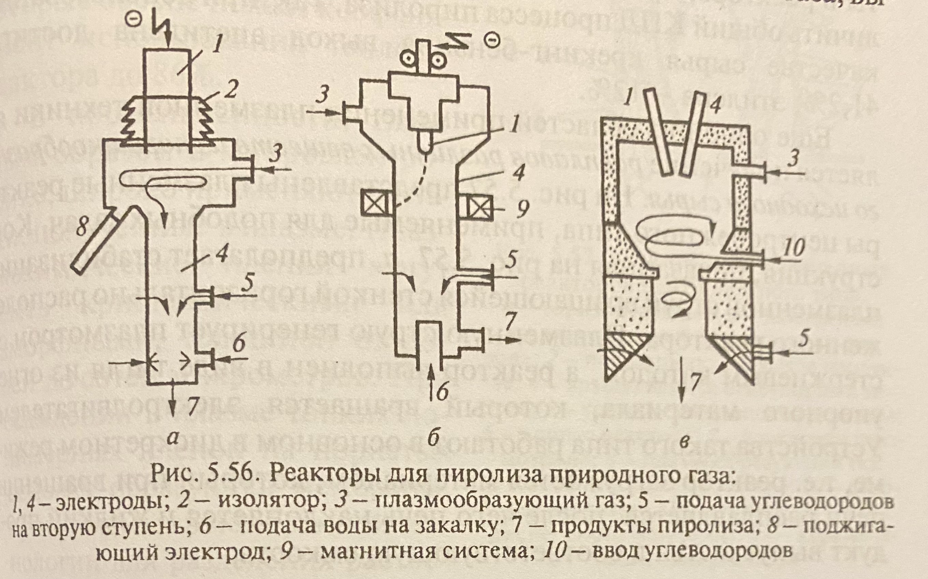
Перспективная реакционная техника
(Плазмохимические реакторы)
Электродуговой реактор фирмы «Дюпон де Немур» производительностью 22 000 т ацетилена в год введен в строй в 1963 г. В реакторе этой фирмы дуга постоянного тока 3100 А и напряжением 3500 В горит между расходуемым угольным катодом 1 и водоохлаждаемым анодом 2. Анод окружен электромагнитом 3, вращающим дугу со скоростью 7000 с–1. В нижней части реактора установлено приспособление для подачи воды на закалку. Рабочее давление 0,05 МПа. Сырье – жидкие углеводороды (бутановые фракции или газойль). Отложения сажи периодически удаляются с анода с помощью механического устройства.
42

Slide 42
Перспективная реакционная техника
(Плазмохимические реакторы)
Реактор фирмы «Кнапзак-Грисхейм» (Германия) производительностью 22 000 т ацетилена в год введен в строй в 1963 г. В реакторе этой фирмы дуга постоянного тока 3100 А и напряжением 3500 В горит между расходуемым угольным катодом 1 и водоохлаждаемым анодом 2. Анод окружен электромагнитом 3, вращающим дугу со скоростью 7000 с–1. В нижней части реактора установлено приспособление для подачи воды на закалку. Рабочее давление 0,05 МПа. Сырье – жидкие углеводороды (бутановые фракции или газойль). Отложения сажи периодически удаляются с анода с помощью механического устройства.
43

Slide 43
Перспективная реакционная техника
(Плазмохимические реакторы)
Рис. 7.6. Схема плазмохимического реактора для
синтеза газообразных продуктов из газообразного сырья:
1 – монтажные диэлектрические шайбы; 2 – изолятор; 3 – катод;
4 – анод; 5 – реакционный канал
Схема отечественного плазмохимического реактора для синтеза смеси ацетилена и цианистого водорода показана на рис. 7.6 В этом реакторе в качестве плазмообразующего газа используется азот, в качестве углеродсодержащего сырья – метан.
Для организации плазмохимического технологического процесса реактор должен быть соединен технологическими трактами с системой подготовки и подачи плазмообразующих газов, системой подготовки и подачи исходного сырья, блоком электропитания, блоком разделения и очистки продуктов реакции, системой датчиков и исполнительных механизмов для управления. Рис. 7.7 иллюстрирует такой технологический модуль на базе трехструйного плазмохимического реактора [4].
Для генерация плазменного потока в модуле ЦПТ СибГГМА используются три электродуговых плазмотрона ЭДП-104А мощностью до 50 кВт каждый, установленные в камере смешения под углом 30 к оси реактора. Камера смешения соединена с секционированным водоохлаждаемым каналом реакционной камеры (с внутренним диаметром 0,046 м). Для подачи в реактор дисперсного сырья используется устройство для дозирования порошково-газовой смеси ДП-1, обеспечивающее стабильность подачи в пределах ±2 %. Образующаяся в дозаторе пылегазовая взвесь вводится по оси реактора в зону соударения истекающих из плазмотрона высокотемпературных газовых струй с помощью установленной в камере смешения водоохлаждаемой фурмы. Скорость ввода порошка в реактор при постоянном расходе транспортирующего газа регулируется изменением внутреннего диаметра фурмы с помощью насадок.
44

Slide 44
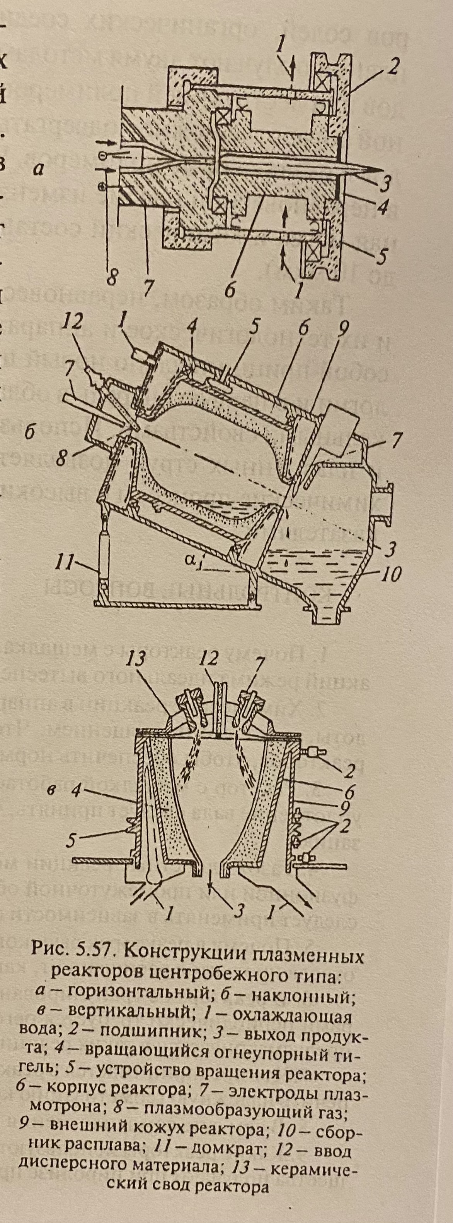
Перспективная реакционная техника
(Плазмохимические реакторы)
45

Slide 45
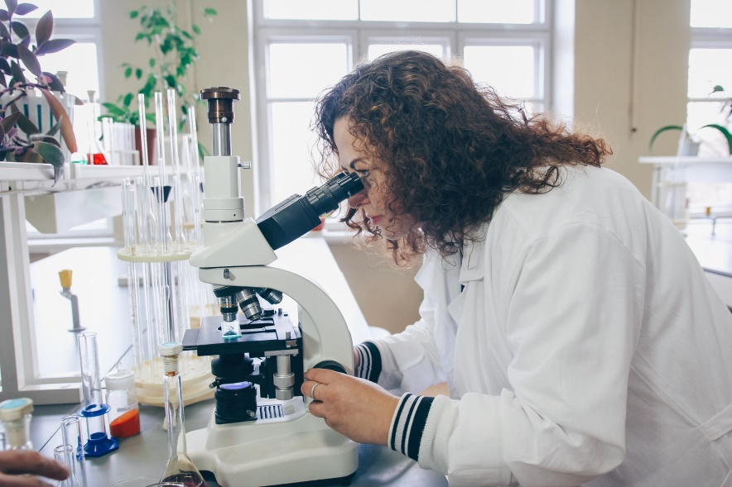
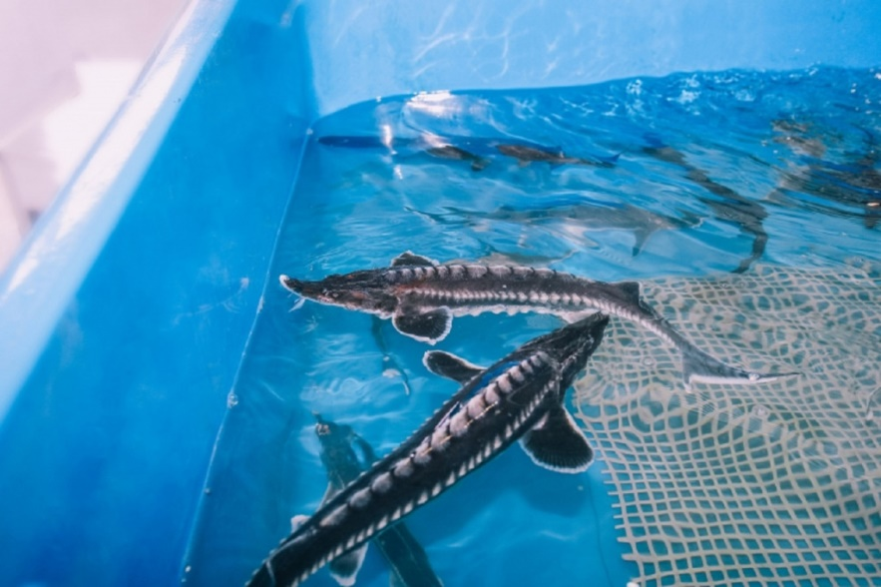
СПАСИБО ЗА ВНИМАНИЕ

